Slide 1
面向事例的高能物理大数据管理系统
高能物理计算和软件会议
报告人：王聪
2017.6.5 成都
Notes:
----- 会议笔记(17/6/4 21:22) -----
1.大家好，下面由我来做一下报告。
2.报告题目为面向事例的高能物理大数据管理系统。

Slide 2
大纲
背景与意义
面向事例的数据管理系统架构
性能测试
下一步工作
Notes:
----- 会议笔记(17/6/4 21:22) -----
主要从以下四个部分来介绍：

Slide 3
背景及意义
高能物理数据处理过程：
事例：一次粒子对撞或者一次粒子间的相互作用
  粒子物理研究的基本对象
探测器记录事例，产生原始数据
  以二进制格式记录的探测器信号
  由计算机产生模拟实验的蒙特卡罗模拟数据，数字化
事例重建
  读出Raw/MC Raw数据，处理后产生相关物理信息，如动量、对撞顶点等。
数据分析
  由上千个属性组成的DST Event文件，提供物理学家进行分析，并最后产生物理结果。
Notes:
----- 会议笔记(17/6/4 21:17) -----
1.高能物理数据处理过程主要包括模拟，重建和分析。
2.其中事例是粒子物理研究的基本对象
----- 会议笔记(17/6/4 21:22) -----
主要针对高能物理分析作业。

Slide 4
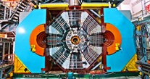
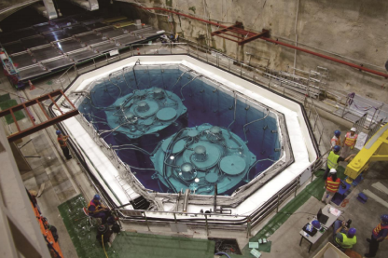
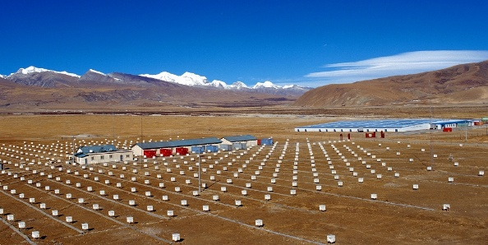
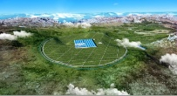
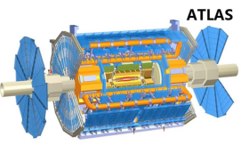
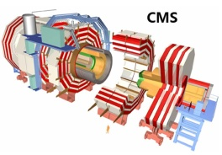
背景与意义
BEPCII/BESIII
  每年产生~100TB原始数据
  目前数据量超过3.5PB
  未来5年数据量超过5PB
大亚湾反应堆
  目前数据量超过400TB
JUNO江门中微子实验
  每年产生2PB数据
羊八井宇宙线实验
  每年产生200TB数据
LHAASO高海拔宇宙线观测站
  每年产生2PB数据
硬X射线调制望远镜
高能所是WLCG的Tier-2站点，参与ATLAS和CMS实验

Slide 5
背景及意义
传统的文件级管理面临的挑战：
  全数据扫描，筛选时间长
  基于文件的缓存效率低
  基于文件的传输Overhead高
万亿级事例数据库
基于单域的事例文件管理
跨域的事例数据管理
基于文件的事例读取与分析
基于事例的并行处理
基于文件的事例过滤和筛选
基于数据库的事例过滤和筛选
事例特征抽取
事例索引、检索、缓存
事例文件
事例文件
事例文件
事例文件
传统方式：基于文件的数据管理
本项目：基于文件和NoSQL数据索引的融合数据管理
Notes:
----- 会议笔记(17/6/4 21:24) -----
1.高能物理的实验数据，传统的管理方式是基于文件的。
2.dst文件里有
----- 会议笔记(17/6/4 21:41) -----
1.dst文件中包含若干个event,无法提取某个事例
2.用户访问度高
3
605MB的dst文件在本地磁盘，146620个事例，执行时间为3m40s.

Slide 6
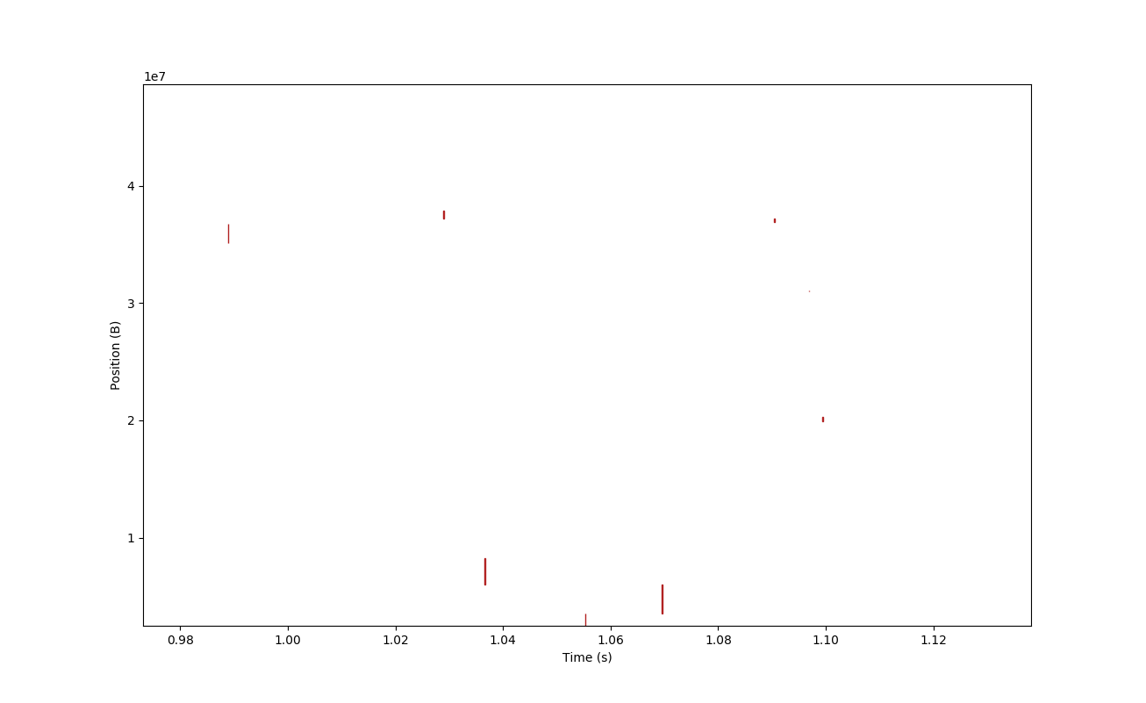
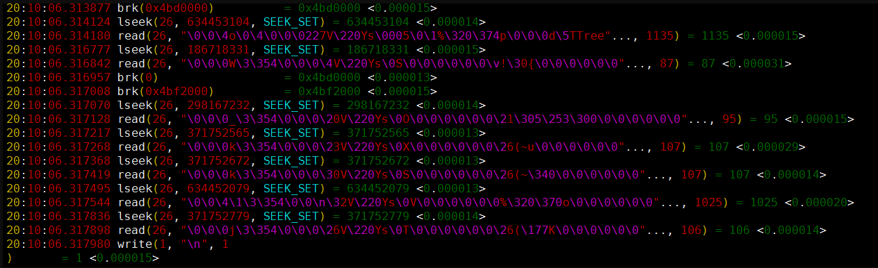
背景及意义
Dst文件跳读行为严重！
Dst文件大小为478.75MB,read读取文件大小为22MB,读取文件比例为4.6%。
Notes:
把dst读取文件占所有文件的比例算一下
读取了23103889个字节文件大小为502006352
----- 会议笔记(17/6/4 21:22) -----
1.首先来看下这个图，是我用strace命令对分析作业的系统调用进行跟踪抓取到的日志文件。
2.

Slide 7
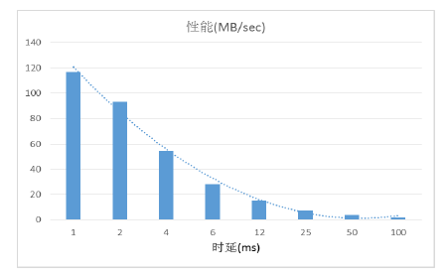
背景及意义
跨地域数据整合-高效的数据传输：
大型高能物理实验往往由国际合作单位共同贡献资源形成分布式计算系统，比如WLCG、BES Grid等。传统的计算方式是事先将数据传输到目标站点，然后再将计算任务调度过去运行。
随着网络带宽的提升，全网调度计算任务，数据远程访问成为未来的发展趋势。一般局域网的时延在1ms以下，而中国到欧洲的广域网时延能达到200ms左右，在这种情况直接使用文件系统I/O访问基本无法工作，急需要求研究高带宽的远程I/O访问技术。
CPU
CPU
存储网络
CPU
CPU
IO瓶颈
CPU
CPU
CPU
CPU
存储服务器
分布式文件系统
存储客户端
存储区
计算区
图1 相同带宽条件下，随着延迟增加，I/O性能快速下降
图2 I/O成为分布式文件系统的瓶颈

Slide 8
意义
实现高能物理海量数据的高效管理、快速处理以及远程访问。
将远程跨站点的数据整合成统一视图，并能像本地一样高性能访问，已成为迫切的需求，而现有存储系统几乎都没有考虑这一点。所以对于高性能的数据传输系统的需求迫在眉睫。

Slide 9
面向事例的数据管理系统
框架结构：
事例特征抽取
事例索引数据库
事例缓存
事例传输
High Energy Physics Offline Software System(BOSS,SNiPER)
Event-oriented Scientific Data Management System
Event-oriented
Caching System
Event-oriented Data Transfer System
Event Index Database
Event Tag Extractor
Data Flow
Control Flow
High Energy Physics Data Storage System(Lustre,GPFS,EOS…)

Slide 10
事例特征抽取与存储
数据入库流程：
事例特征抽取模块：扫描实验数据存储系统，从中抽取出物理学家过滤事例的特征量，并保存到事例索引数据库中。
本平台需要在数据准备阶段（即事例元数据由DST文件导入HBase数据库时）进行一系列的计算和数据重组工作，数据入库流程如图所示。一般情况下，写入HBase中的高能物理数据可被重复利用，因此这部分工作消耗的时间将不被计入平台分析性能评估中。
EventDB
(hbase)
FileDB
(hbase/RDMS)
EventDB:
事例基本信息：RunID, EventID,FileID,VersionID …
物理意义：TAG
由实验组定义TAG组成
数据库建立多维索引，引入TAGSET
分布式文件系统
事例文件
RAW, ESD/DST,
AOD,
事例文件
RAW, ESD/DST,
AOD …
FileDB：
记录文件逻辑名（UUID）与物理名（Site:PATH）的对应关系
文件基本信息：FileID，SITE,PATH
扫描已有DST等文件或重建完成后产生。
Site A
Site B
Notes:
根据程老师的ppt把eventdb的交互式表现出来，问一下张潇数据提取和hbase写入的进度

Slide 11
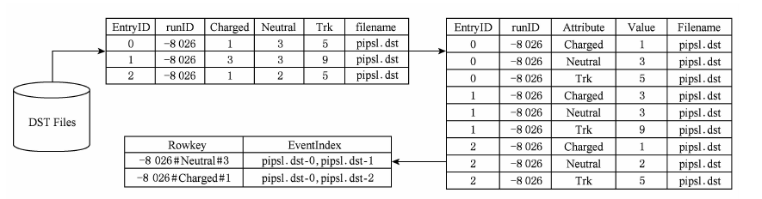
属性索引及查询条件归并
事例索引与查询
事例特征索引示例图：
事例特征索引示例图：
Hbase主键采用按字典序排序的索引结构，通常缓存在内存中，有很好的查询效率。
Habse的Rowkey:事例的属性名及其具体值编码。支持二分查找。
进行查询条件归并。满足同一条件的所有事例信息可以在一次查询中返回

Slide 12
EventDB
Notes:
从高能物理数据的使用者的角度看，我们EventDB目前主要提供了命令行接口以供使用。EventDB手先通过特征抽取和数据导入工具为原始的存储于磁盘以及磁带上的事例数据建立索引，然后根据用户实际的要求提供给用户所需的事例数据。用户可以根据这些文件做物理分析。

Slide 13
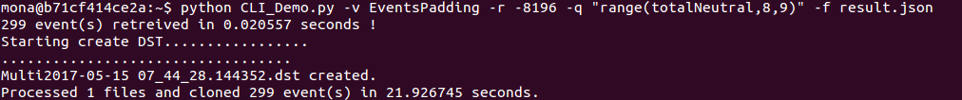
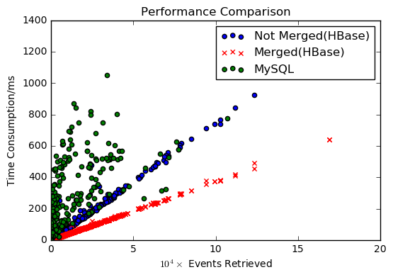
EventDB
1、事例获取速度超过25W/s；
2、等值条件下性能最高提升近7倍的性能。
Notes:
这张图是我们实际查询的一个效果图，基于普通PC机做的一次查询，随后生成了满足我们条件的事例文件。下面这张图是对比了，基于XXXX的实验。
基于高能物理实验常用数据类型，研究高能物理事例特征建模方法，研究事例数据特征的快速抽取技术。根据高能物理事例数据具有的数据密度低，数据量大和事例间无关联等特点，研究低膨 胀率的多维特征索引结构和查询技术，支持事例特征的快速扫描和事例数据的快速定位和访问，降低事例数据全量扫描带来的系统 I/O 负载。研究事例的多层级快速筛选方法，结合领域特点实现基于全量事例数据的高性能检索和查询技术。

Slide 14
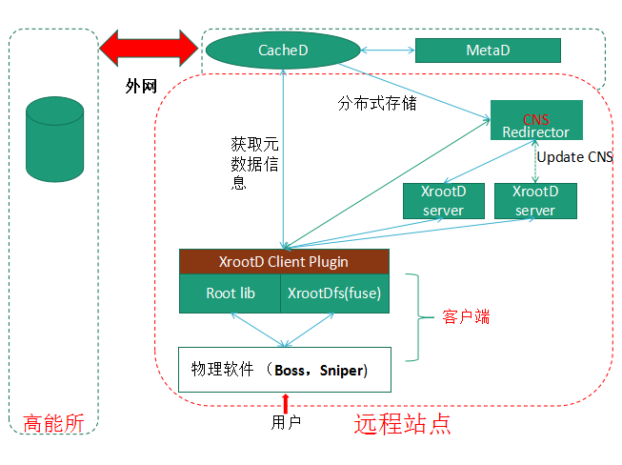
跨域高能物理数据访问
定义并实现了跨域、跨站点事例数据访问接口。
实现远程数据透明访问。
支持跨域的数据查询、目录列表。
目前已实现文件级别的跨域访问。
Notes:
目前已完成的第二个部分的工作就是跨域高能物理数据的访问。 在高能物理领域，每一个科学装置都会产生大量的实验数据，通常为PB级，物理学家通过分析这些数据而得出物理发现。目前，这些数据通常在专用的数据中心（称为主站点）集中存储，全世界的物理学家通过远程提交作业的方式在该站点运行计算、分析任务。这种传统的计算模式无法利用物理学家所在机构（称为分站点）的计算资源，造成极大浪费。随着网络带宽增高，全网调度计算任务，数据远程访问成为未来的发展趋势。为了充分利用分站点的计算资源，须将实验数据传输至本地进行计算。然而，分站点通常没有充足的存储资源存放全部实验数据的完整拷贝。因此，为实现海量数据的跨地域统一视图管理、快速访问及传输设计了跨域文件系统。

Slide 15
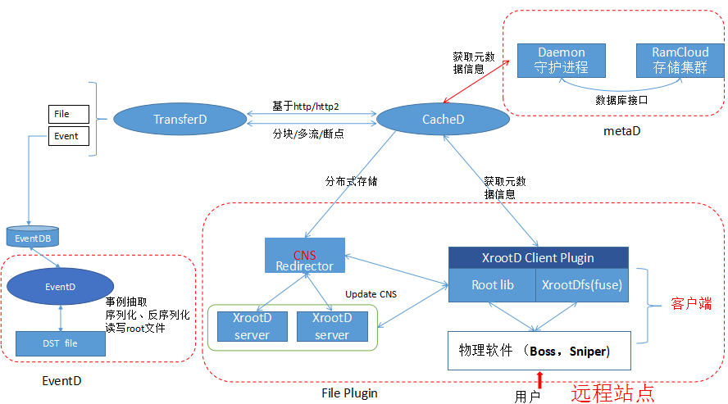
跨域高能物理数据访问
Notes:
这张图是我们跨域高能物理数据访问的整体架构图。引入这个系统后，原先必须要在高能所的节点完成的数据分析可以放在各自的本地站点完成。因为系统包含的模块比较多，
根据流程把streaming+cache的模式讲出来，传统的open,read,write 在本地截断了，现在streaming 性能很高
所以现在还处在联调阶段。

Slide 16
面向事例数据的缓存技术
针对事例数据的结构和访问特点，完成了事例序列化的工作，提出了针对SSD的事例存取格式，在此基础上研究并设计了基于SSD的事例缓存系统。
Notes:
第三个部分就是面向事例的缓存技术。目前我们完成了缓存系统的设计，我们通过分析事例数据的结构和访问特点，在完成事例序列化工作的提出上，提出了针对ssd的事例存取格式，设计了基于SSD的事例缓存系统，以进一步加速事例的存取。

Slide 17
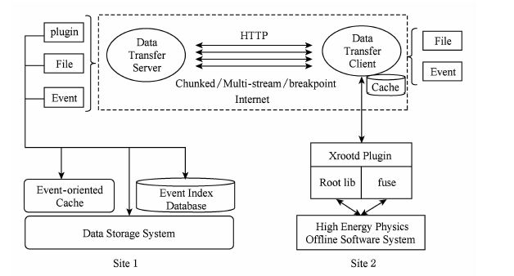
远程数据传输
基于tornado的通用数据传输.Tornado是FriendFeed使用的可扩展的非阻塞式web 服务器及其相关工具的开源版本，是属于facebook的一个开源项目。Tornado 和现在的主流 Web 服务器框架有着明显的区别：它是非阻塞式服务器，而且速度相当快。得利于其非阻塞的方式和对 epoll 的运用，Tornado 每秒可以处理数以千计的连接。
平台使用nginx提供负载均衡、反向代理服务，在后端服务器上可以部署多个Tornado实例。通过Supervisor控制Tornado app，然后再通过nginx对Tornado的输出进行反向代理。

Slide 18
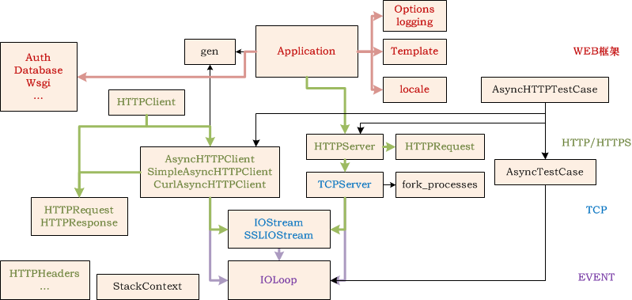
远程数据传输
针对该平台，对tornado的架构进行改良,框架为：
1.最底层的EVENT层处理IO事件；
2.TCP层实现了TCP服务器，负责数据传输；
3.HTTP/HTTPS层基于HTTP协议实现了HTTP服务器和客户端；
4.最上层为WEB框架，包含了处理器、模板、数据库连接、认证、本地化等等WEB框架需要具备的功能。

Slide 19
远程数据传输
数据下载：
核心实现： | Tornado RequestHandler，Application,Asynchronous Http client
核心功能： | Threading 分流，分块发送请求，进行二进制文件的传输
客户端请求： | transread("202.122.37.90:28001","/home/wangcong/leaf/upload/night.mkv","/root/leaf/night.mkv","0","0",0,800*1024*1024);
服务器端响应： | 权限的判断，请求的响应，数据发送

Slide 20
远程数据传输
数据上传：
核心实现： | Tornado RequestHandler，tornadostreamform,Asynchronous Http client
核心功能： | Threading 分流，分块发送请求
客户端请求： | transupload("202.122.37.90:28001","/root/leaf/night.mkv","/home/wangcong/leaf/upload/night.mkv");
服务器端响应： | 权限的判断，请求的响应，数据写入,返回服务器端元数据

Slide 21
数据传输性能测试
测试环境：
服务器端：202.122.37.90：28001 (ihep) | 客户端： 210.75.234.23(chengdu)
8*Intel(R) Xeon(R) CPU E5-2407 v2 @ 2.40GHz | 2*QEMU Virtual CPU version 2.4.1
Nginx 反向代理，负责负载均衡（28003,28004） | 向202.122.37.90:28001发送请求
Supervisor进行工作进程监控，管理，重启等

Slide 22
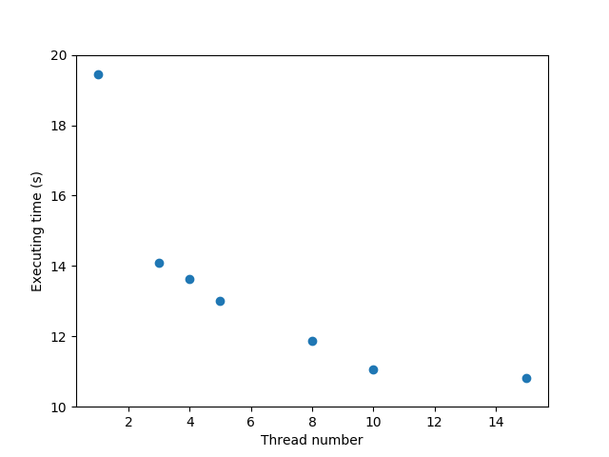

数据传输性能测试
网络环境：iperf测网络带宽80MB/s
读取800MB的文件
 | eos | Leaf-transferd
读取性能： | 4MB/s | 70MB/s
写入性能 | 15MB/s | 60MB/s
Md5文件校验：

Slide 23
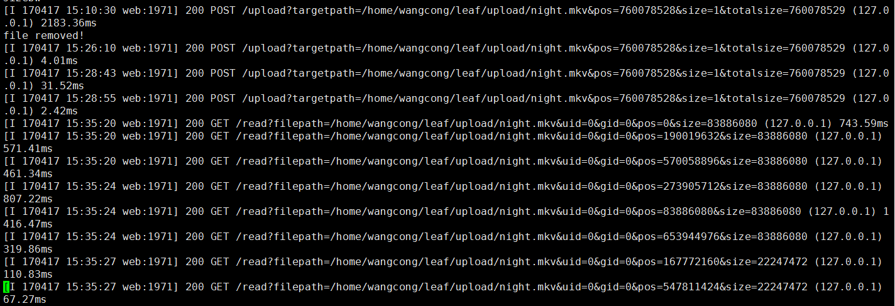
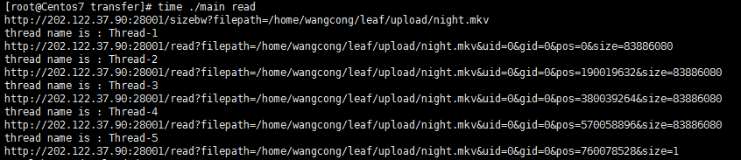
远程数据传输
服务器端日志（multiserver-28003.log）：
客户端请求：

Slide 24
下一步工作
1.针对更多的高能物理实验和更多的事例特征变量，展开大规模的研究和测试。
2.实现数据传输和服务器端事例数据库的结合，实现事例的序列化传输。
3.对远程数据传输和缓存系统进行性能优化，提高系统性能。

Slide 25
谢 谢

